Slide 1
CÁC THỂ CỦA CHẤT VÀ SỰ CHUYỂN THỂ
BÀI 2
CHƯƠNG 2: CHẤT QUANH TA

Slide 2
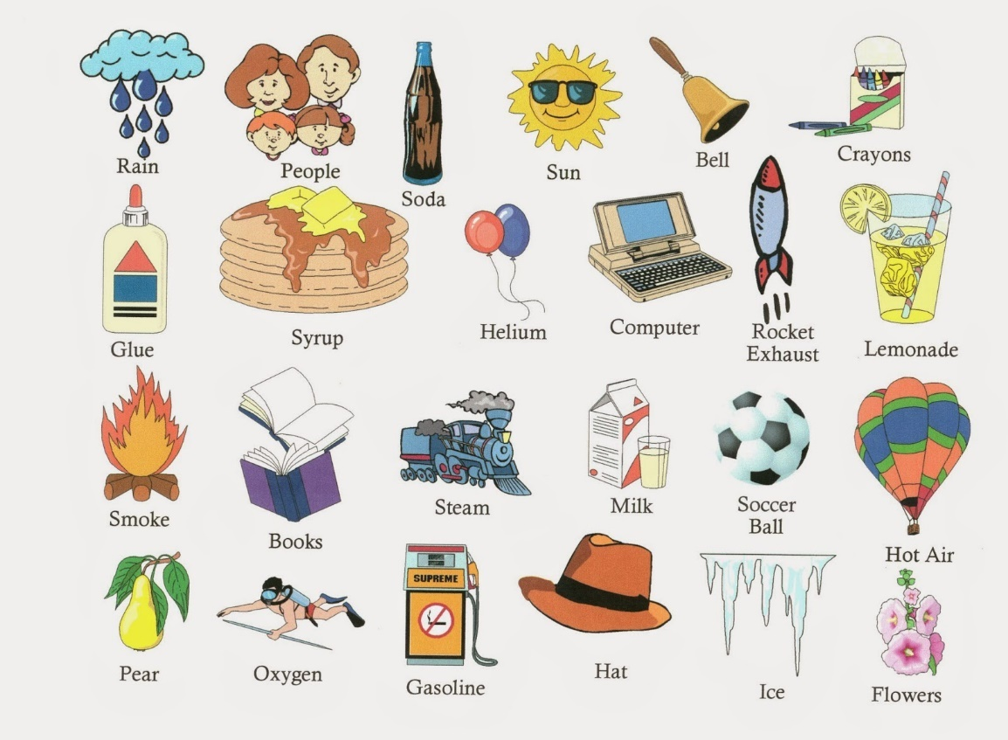
Khởi động
Phân loại các vật thể trong hình thành 3 nhóm.
Phiếu số 1
02 phút

Slide 3
Thể rắn
Thể lỏng
Thể khí

Slide 4
Tìm hiểu đặc điểm các thể cơ bản của chất
05 phút
Phiếu số 2
Đọc sách mục I trang 30 và thực hiện thí nghiệm như Hình 10.1, 10.2, 10.3 trang 30
Thể | Có hình dạng xác định không? | Có khả năng lan truyền (hay khả năng chảy) như thế nào? | Có bị nén không? | Lấy 2 ví dụ về chất ở mỗi thể.
Thể rắn
Thể lỏng
Thể khí
Notes:
Thanh màu cam được dùng như đồng hồ, biến mất sau 05 phút. Bấm vào hình đồng hồ để bắt đầu tính giờ.

Slide 5
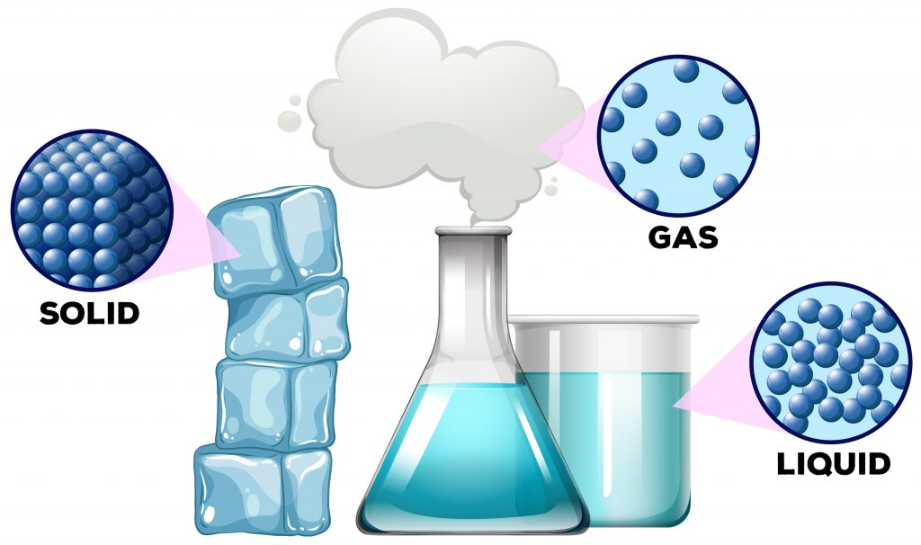
Các chất đều được cấu tạo từ những hạt vô cùng nhỏ bé mà mắt thường không nhìn thấy được.

Slide 6
Chất lỏng và chất rắn rất khó bị nén
Chai chứa đầy khí
Khi tác dụng lực vào chai, các “hạt” khí di chuyển lại gần nhau
Chai chứa đầy nước
Khi tác dụng lực vào chai, các “hạt” nước không còn khoảng trống để di chuyển, nước khó bị nén.

Slide 7
Thể rắn | Thể lỏng | Thể khí/hơi
- Các hạt liên kết chặt chẽ. - Có hình dạng và thể tích xác định. - Không chảy được ( không tự di chuyển) - Rất khó bị nén. | - Các hạt liên kết lỏng lẻo. - Có hình dạng của phần vật chứa nó, - Có thể rót và chảy tràn trên bề mặt - Khó bị nén. | - Các hạt chuyển động tự do. - Có hình dạng của vật chứa nó - Dễ dàng lan tỏa trong không gian theo mọi hướng - Dễ bị nén.

Slide 8
Tìm hiểu sự chuyển thể
05 phút
Phiếu số 3
Đọc sách mục II trang 32 và quan sát Hình 10.4 a, b.
1. Thế nào là sự nóng chảy? Sự nóng chảy xảy ra ở nhiệt độ nào?
2. Thế nào là sự đông đặc? Sự đông đặc xảy ra ở nhiệt độ nào?
3. Nhiệt độ nóng chảy của sắt, thiếc và thuỷ ngân lần lượt là 1538ºC, 232ºC, -39ºC. Hãy dự đoán chất nào là chất lỏng ở nhiệt độ thường.
4. Khi để cục đá ở nhiệt độ phòng em thấy có hiện tượng gì? Tại sao?
5. Quan sát Hình 10..4 và trình bày sự chuyển thể đã diễn ra ở thác nước khi chuyển sang mùa hè (hình a) và khi chuyển sang mùa đông (hình b).
Notes:
Thanh màu cam được dùng như đồng hồ, biến mất sau 05 phút. Bấm vào hình đồng hồ để bắt đầu tính giờ.

Slide 9
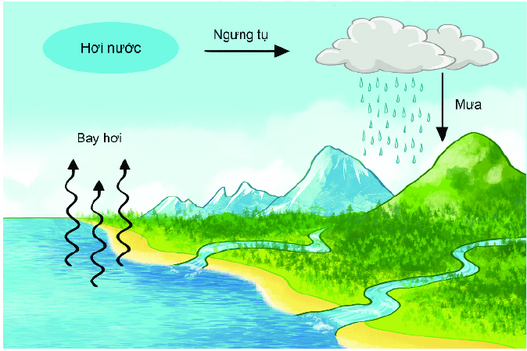
Tìm hiểu sự chuyển thể
02 phút
Video
Xem video về hành trình của một giọt nước.
Nêu các quá trình đã diễn ra.
Notes:
Thanh màu cam được dùng như đồng hồ, biến mất sau 02 phút. Bấm vào hình đồng hồ để bắt đầu tính giờ.
Link video: https://www.youtube.com/watch?v=PT5P4b3m4iI

Slide 10
Tìm hiểu sự chuyển thể
03 phút
Phiếu số 4
Đọc sách mục 2 trang 33 và hoàn thành sơ đồ sau.
Sự bay hơi
Sự ngưng tụ
Sự bay hơi
Sự sôi
-Sự chuyển thể giữa thể lỏng và thể khí
-Xảy ra ở mọi nhiệt độ
- Xảy ra cả trên bề mặt và trong lòng khối chất lỏng
- Chỉ xảy ra ở nhiệt độ sôi
Sự chuyển thể từ thể lỏng sang thể khí (hơi) của chất
Sự chuyển thể từ thể khí (hơi) sang thể lỏng của chất
-Xảy ra trên bề mặt chất lỏng
-Xảy ra ở mọi nhiệt độ
Sự chuyển thể từ thể lỏng sang thể khí (hơi) của chất
Notes:
Thanh màu cam được dùng như đồng hồ, biến mất sau 05 phút. Bấm vào hình đồng hồ để bắt đầu tính giờ.

Slide 11
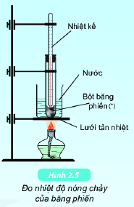
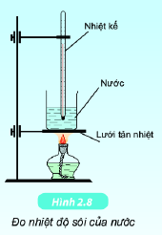
Thí nghiệm
10 phút
Phiếu số 5
Nhóm số lẻ: TN đo nhiệt độ nóng chảy của băng phiến.
Nhóm số chẵn: TN đo nhiệt độ sôi của nước.
Notes:
Thanh màu cam được dùng như đồng hồ, biến mất sau 10 phút. Bấm vào hình đồng hồ để bắt đầu tính giờ.

Slide 12
CUỘC ĐUA
KÌ THÚ
SEASON 2

Slide 13
Câu 1
Vật thể | Thể | Hình dạng |  | Khả năng bị nén
 |  | Xác định | Không xác định | Dễ bị nén | Khó bị nén | Rất khó bị nén
Muối ăn
Không khí
Nước khoáng
Rắn
√
√
Khí
√
√
Lỏng
√
√
Phiếu số 6

Slide 14
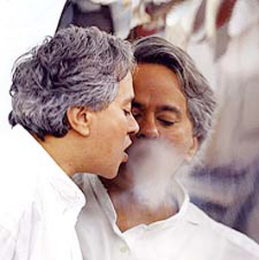
Câu 2
Phiếu số 6
Notes:
Khi hà hơi vào mặt gương, hơi nước trong hơi thở của ta gặp bề mặt gương lạnh hơn nên ngưng tụ tạo thành các hạt nước nhỏ li ti bám vào bề mặt gương nên ta thấy gương mờ đi.
Sau một thời gian, các hạt nước nhỏ đó bay hơi hết, mặt gương lại sáng trở lại.

Slide 15
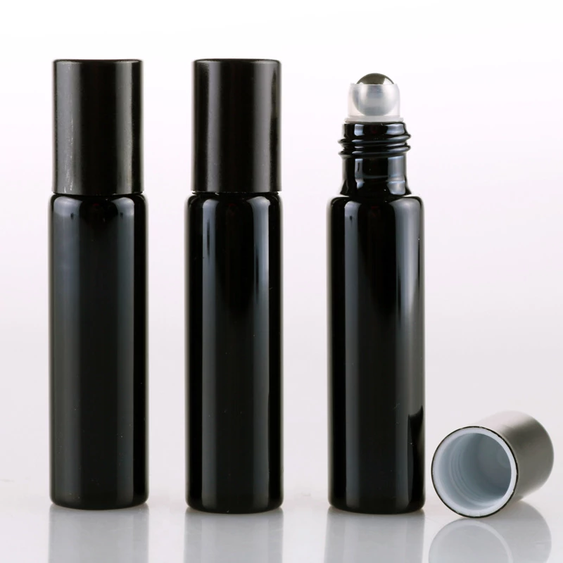
Câu 2
Phiếu số 6
Notes:
Với các chai đựng dầu, xăng, rượu, nước hoa …. người ta khuyên đậy nắp sau khi sử dụng. Vì các chất lỏng đó bay hơi nhanh, nếu mở nắp thì các chất đó ở thể hơi dễ lan tỏa vào không khí và các chất lỏng sẽ nhanh cạn. Nếu đậy nắp thì có bao nhiêu chất lỏng bay hơi thì sẽ có bấy nhiêu chất lỏng ngưng tụ làm cho các chất lỏng không bị cạn đi.

Slide 16
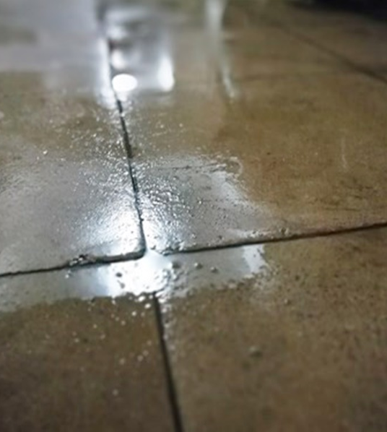
Vào những ngày thời tiết nồm, nền nhà thường bị trơn trượt. Em hãy tìm cách giải quyết vấn đề trên. Chụp ảnh, quay video minh chứng cho cách giải quyết của em. Có thể làm cá nhân hoặc nhóm 2 -3 HS. Hạn báo cáo trước lớp: khoảng tháng 2,3.
NHIỆM VỤ VỀ NHÀ

Slide 17
CHÚC CÁC EM HỌC TỐT

